Slide 1
Непрерывность психолого-педагогического сопровождения обучающихся с особыми образовательными потребностями в процессе инклюзивного образования: проблемы и перспективы
Баряева Людмила Борисовна
профессор, профессор кафедры управления института непрерывного образования, доктор педагогических наук, Новосибирский государственный педагогический университет

Slide 2
УЧАСТНИКИ КОМПОНЕНТЫ | Семья ребенка (родители и другие близкие) | Дети раннего возраста
ДИАГНОСТИЧЕСКИЙ КОМПОНЕНТ | Психолого-педагогическое изучение ребенка | Комплексная диагностика развития ребенка раннего возраста
АНАЛИТИЧЕСКИЙ КОМПОНЕНТ | Качественные характеристики семьи | Дети с нормативным развитием (N) Дети с нарушениями развития (типологические особенности нарушения развития)
 | Культурно-просветительская деятельность | Коррекционно-развивающая работа
СОПРОВОДИТЕЛЬНЫЙ КОМПОНЕНТ | СОДЕРЖАТЕЛЬНЫЙ МОДУЛЬ
 | Программные задачи Вариант стратегии ранней помощи семье Теоретическая подготовка родителей Практическая подготовка родителей Разработка методических рекомендаций | Программные задачи Индивидуальная программа развития Функция специалистов сопровождения Функции родителей Авторский дидактический инструментарий
 | ОРГАНИЗАЦИОННЫЙ МОДУЛЬ
 | Индивидуальные консультации (очные и дистанционные) Лекторий, видеокурс, видеоматериалы Занятия педагога Дневник наблюдений Информационный сайт Методические пособия, буклеты, памятки Страницы в социальных сетях | Занятия: индивидуальные и подгрупповые Дидактический инструментарий (игрушки, предметы, картинки) Технологии Методы и
Модель ранней полифункциональной помощи семье и алгоритм консультирования родителей (законных представителей) ребенка
раннего возраста, в том числе с ОВЗ, в условиях Консультационного центра

Slide 3
Модель ранней полифункциональной помощи семье ребенка раннего возраста в условиях Консультационного центра
Для родителей организуются следующие формы работы:
индивидуальные консультации (очные и дистанционные); лекторий для родителей (очный);
видеокурс для родителей; обучающие занятия (индивидуальные и подгрупповые) с детьми;
методические пособия, буклеты, памятки;
страницы в социальных сетях.

Slide 4
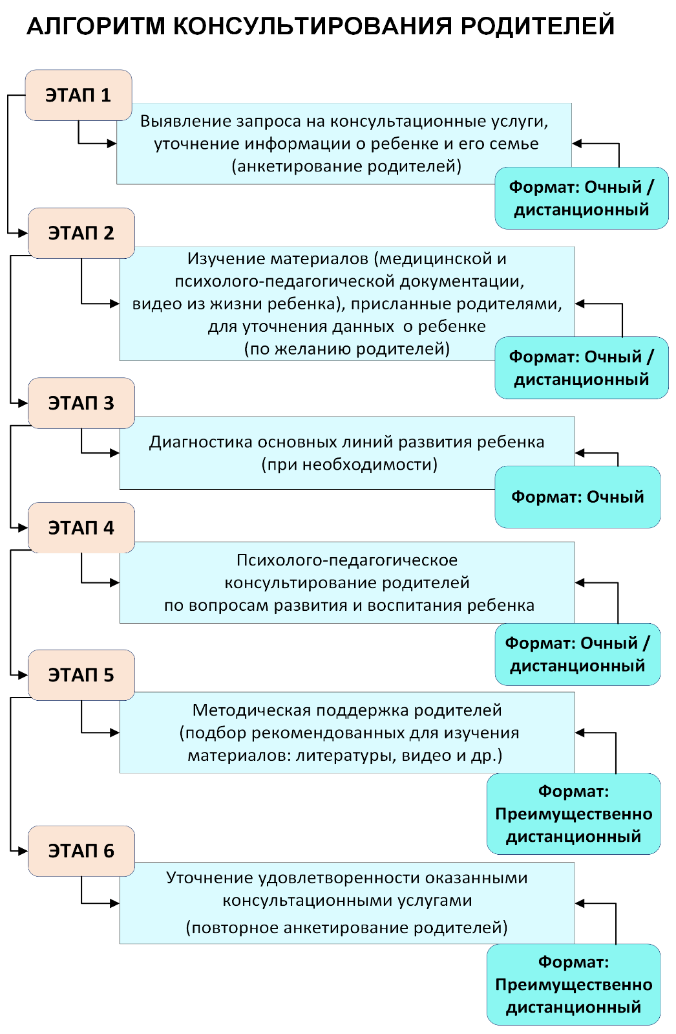
Алгоритм консультирования родителей
Алгоритм сопровождения родителей (законных представителей) детей раннего возраста, в том числе с ОВЗ, был разработан и экспериментально апробирован в образовательном пространстве ГБДОУ № 5 Невского района Санкт-Петербурга.
Алгоритм консультирования представлен несколькими этапами.

Slide 5
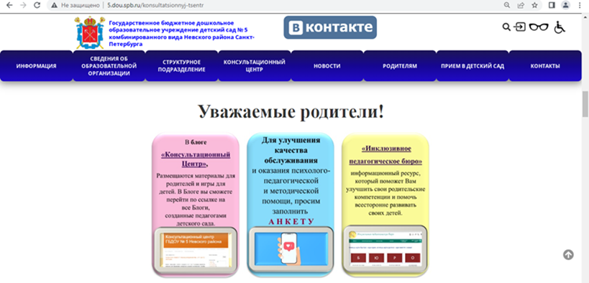
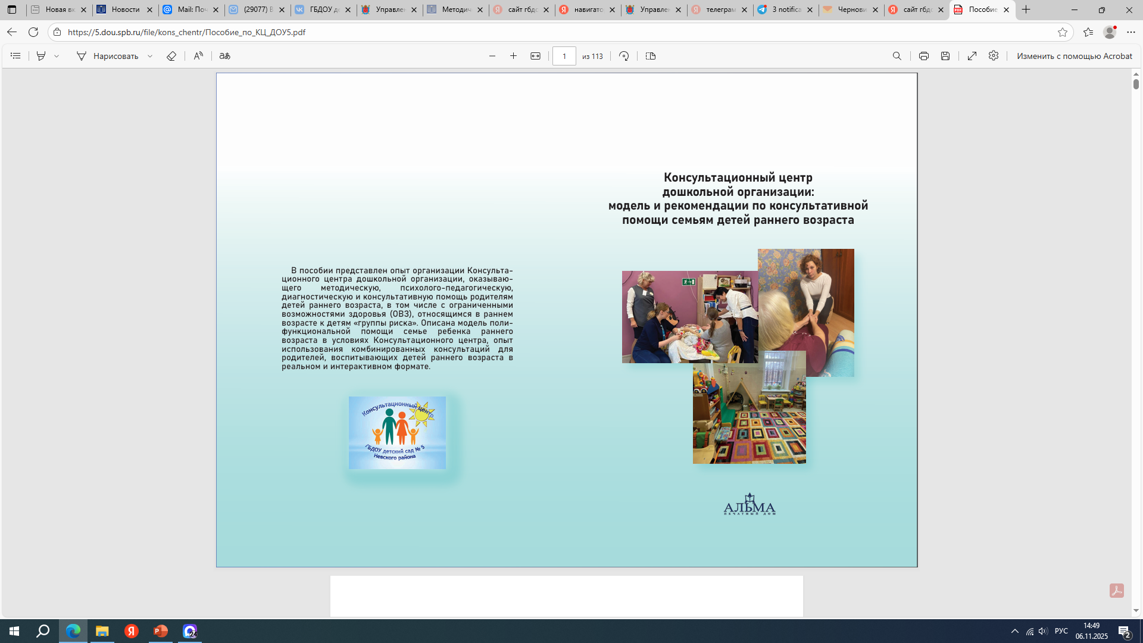

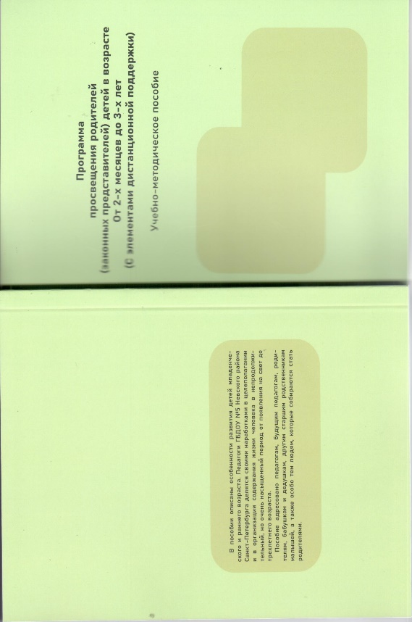
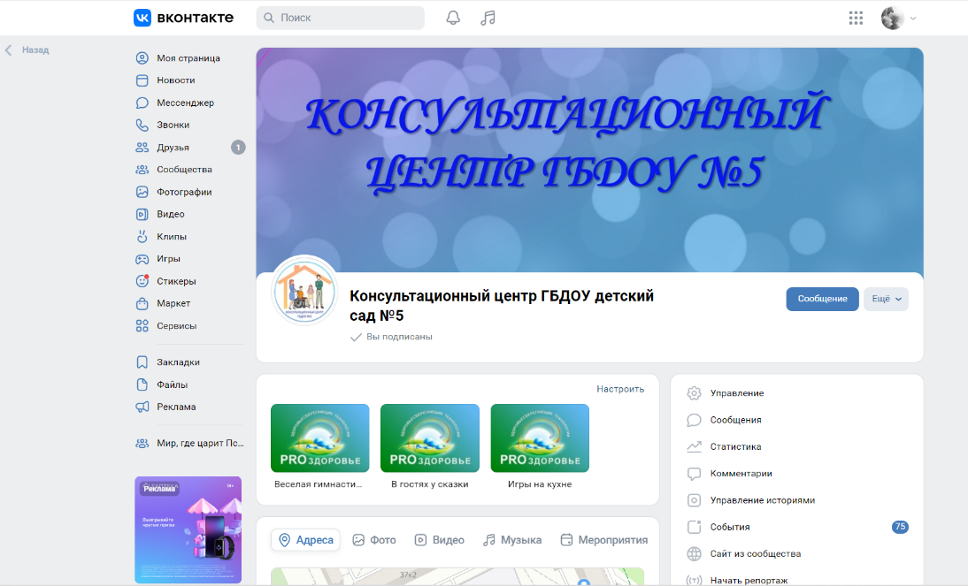
Цифровые ресурсы и методические материалы для родителей, обеспечивающие педагогическую поддержку семьи

Slide 6
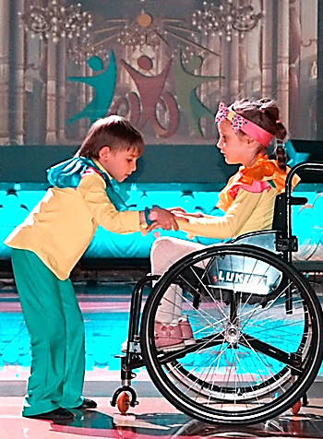
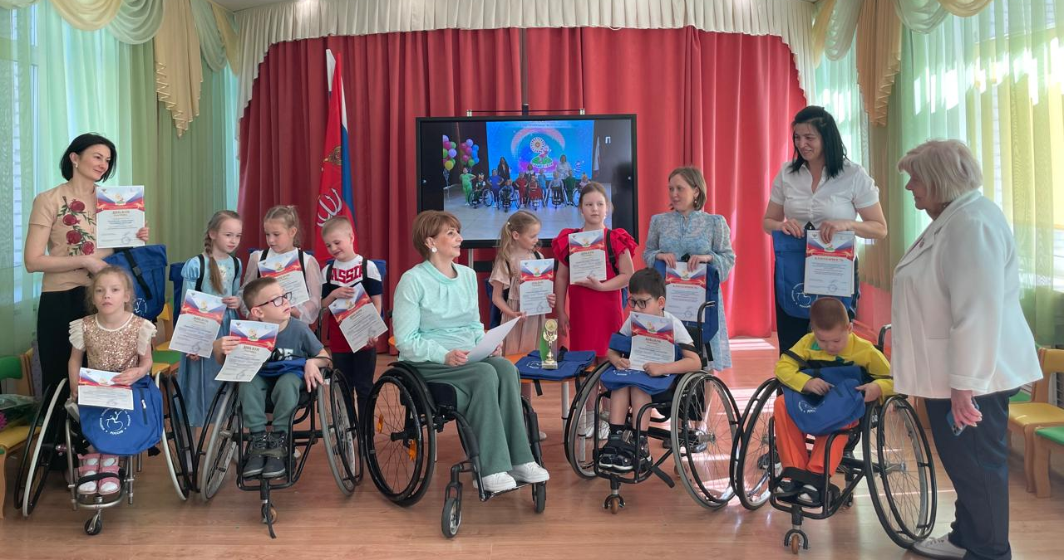
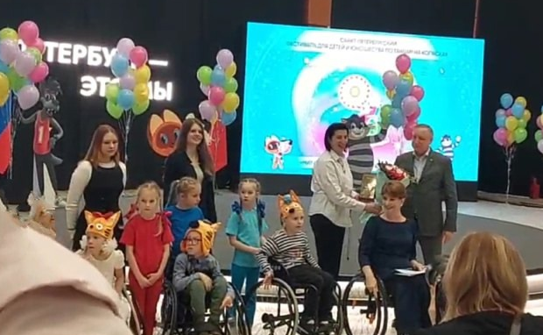
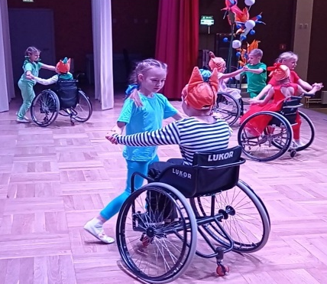
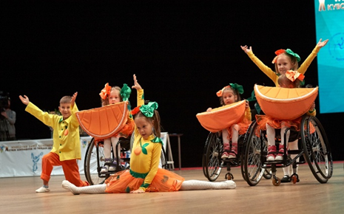
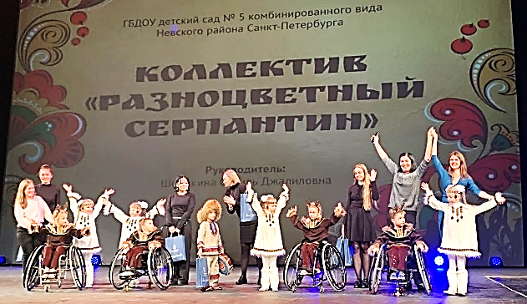
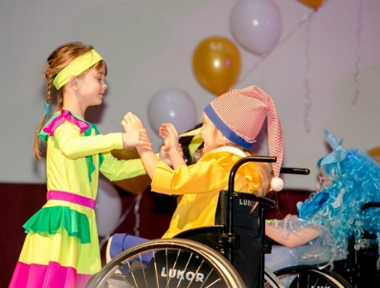
Основатель и президент
Межрегиональной общественной организации инвалидов
«Федерация спортивных танцев на колясках»,
Заслуженный тренер России
Елена Петровна Лозко
Успешная социализация детей с ООП

Slide 7
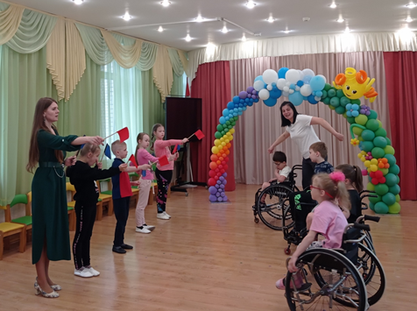
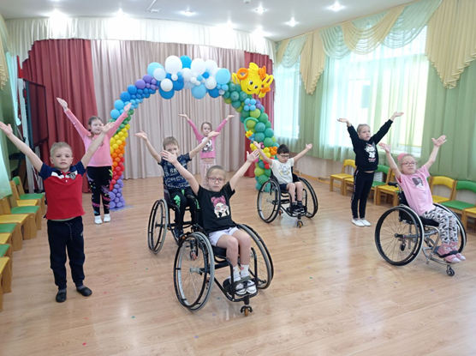
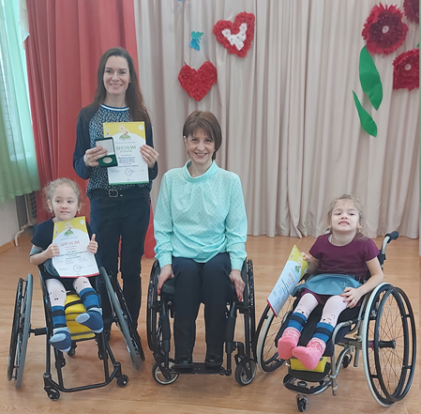
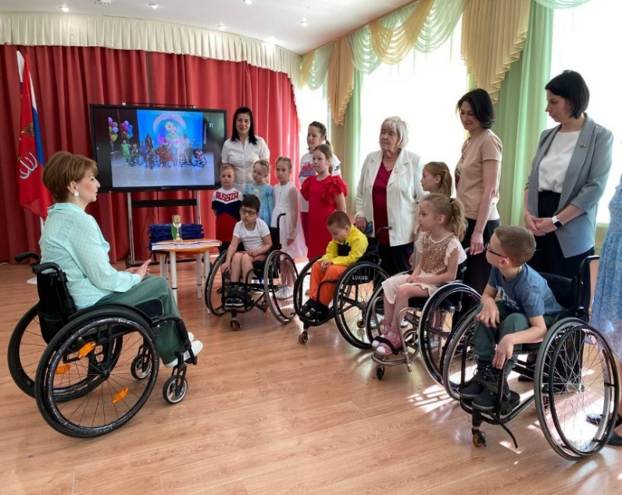
Танцы на колясках «Разноцветный серпантин»
Команда специалистов (инструктор по физической культуре, по АФК, музыкальный руководитель, педагог-психолог, тьютор)
Дети с тяжелыми патологиями ЦНС и ДЦП, дети групп с НОДА (5-7 лет), ТМНР и нормативно развивающимися детьми старшей и подготовительной группы
Родители (законные представители) обучающихся
«Федерация спортивных танцев на колясках», социальные партнеры

Slide 8
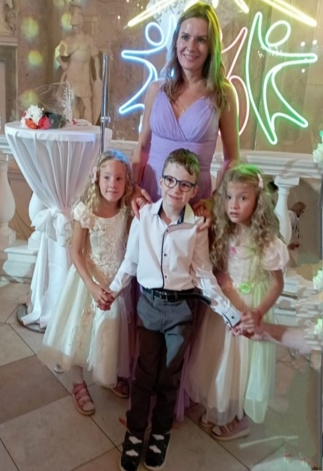
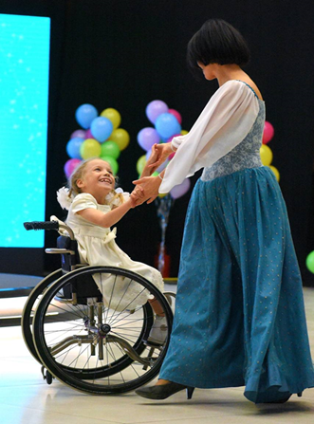
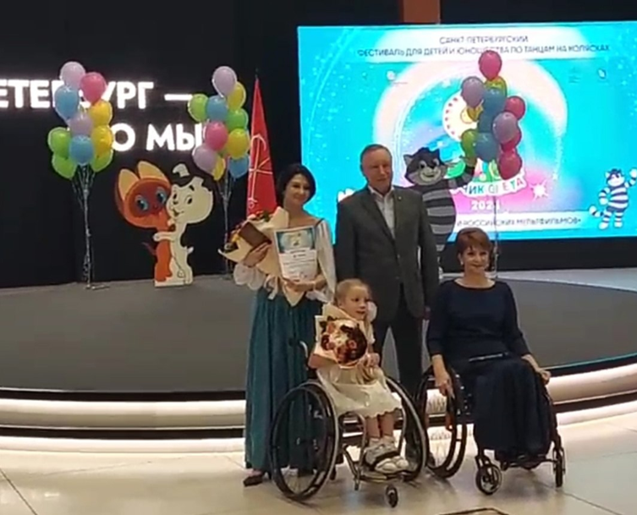
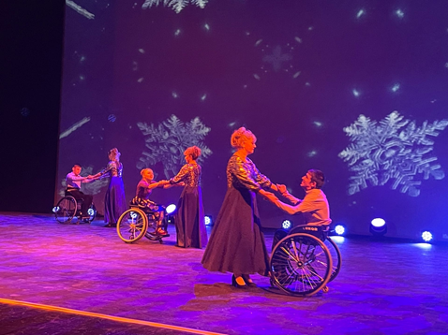
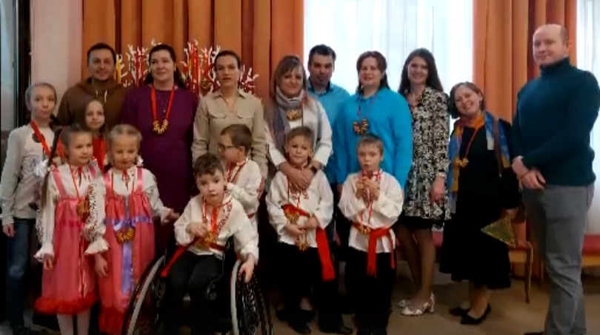
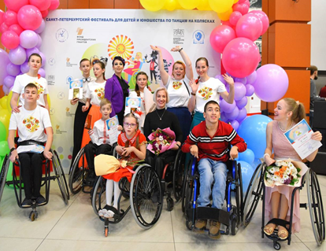
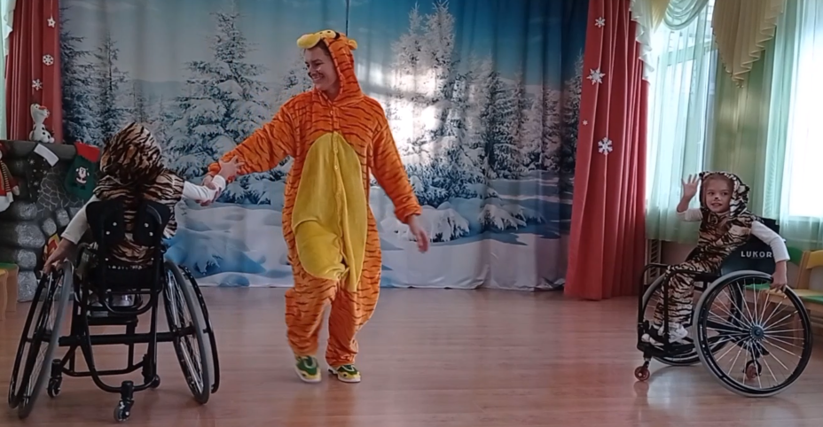
Родительское участие
Совместные репетиции и выступления в номинации «Родитель и ребенок»
Санкт-Петербургский фестиваль детского и юношеского танца на колясках «Лучик света», 2025 г.
Уверенность в успешном будущем детей
Сопровождение, доверие и поддержка детей

Slide 9
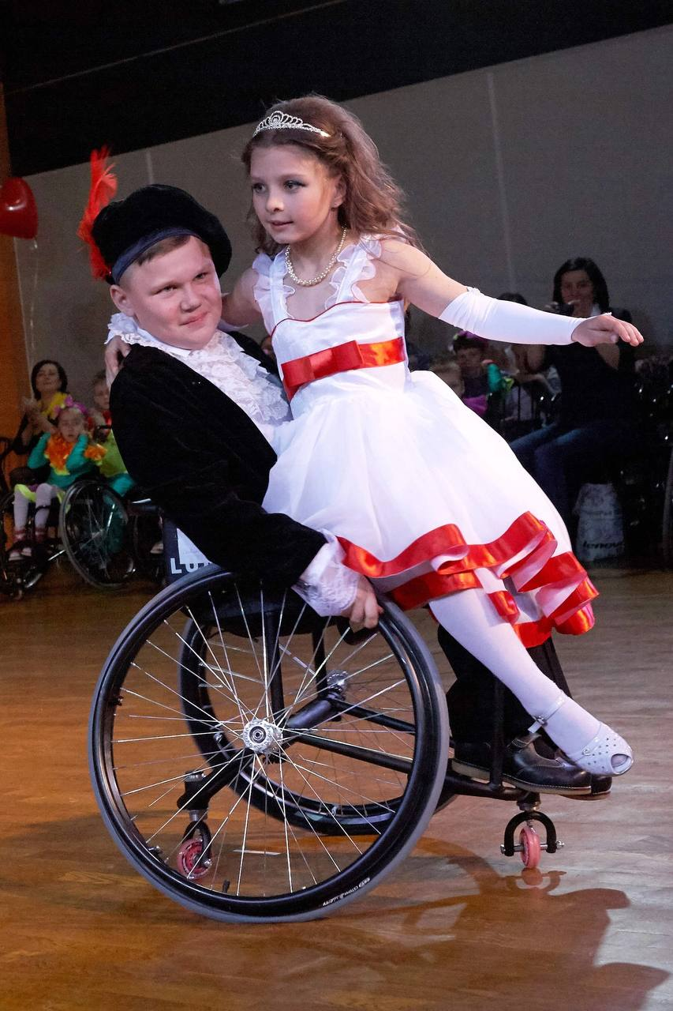
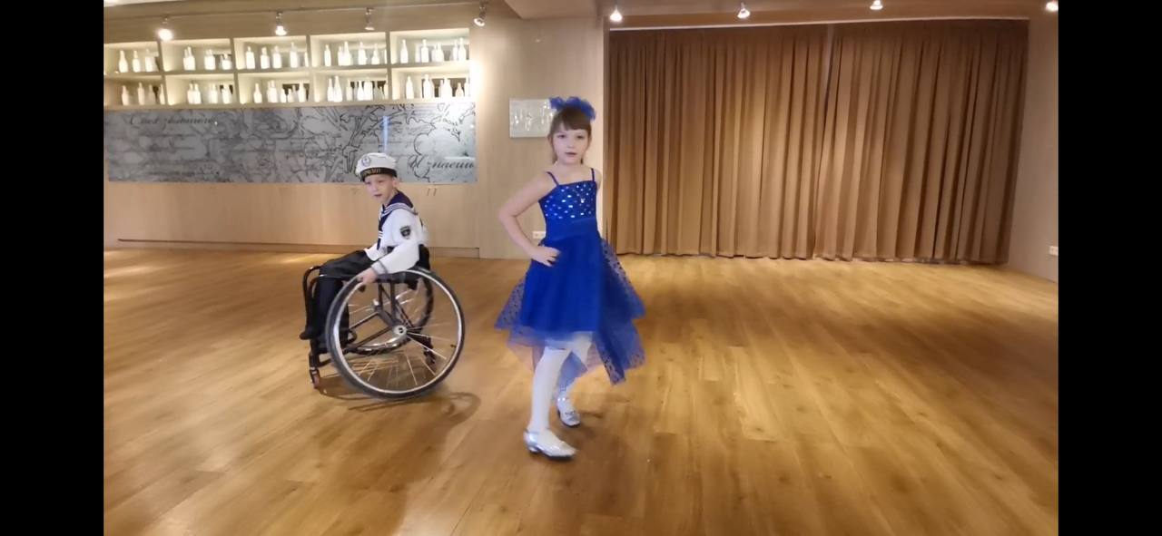
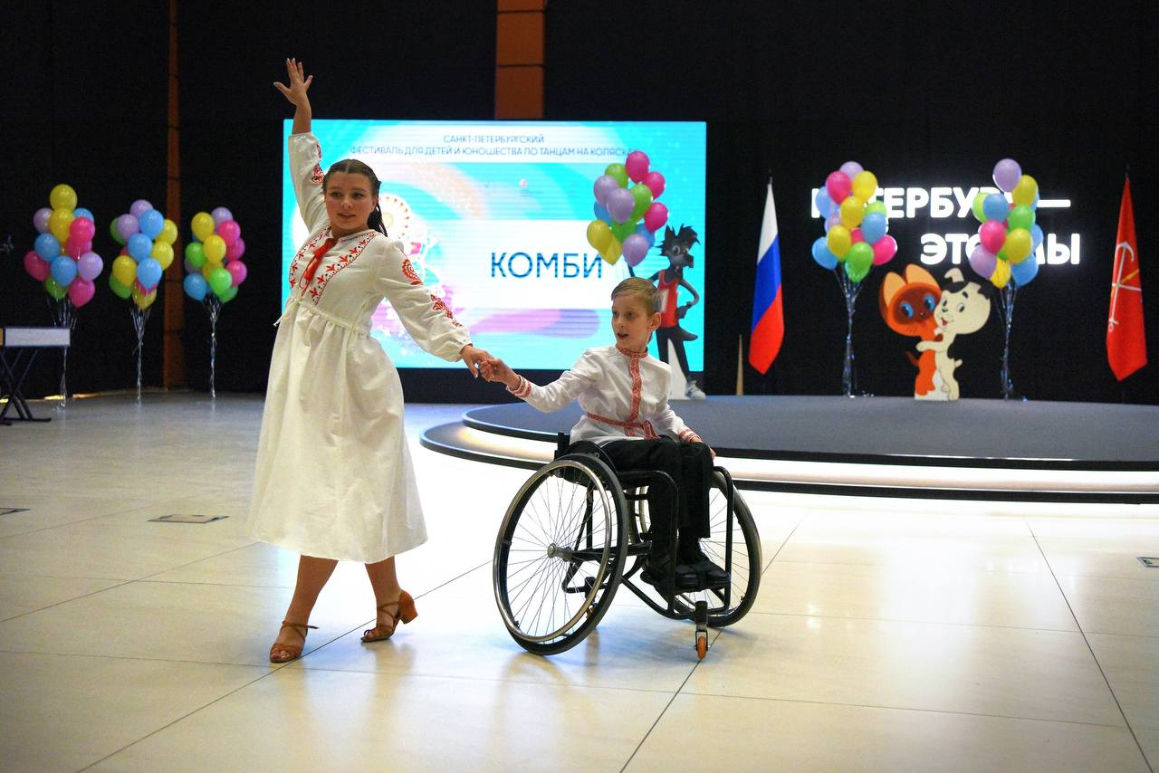
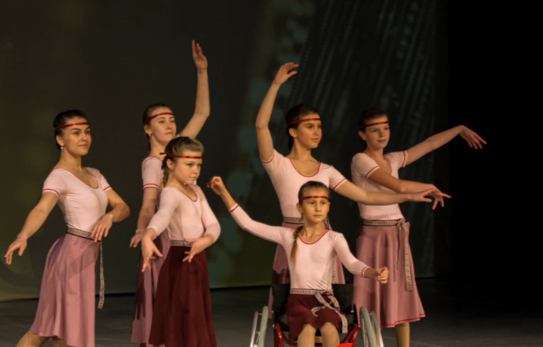
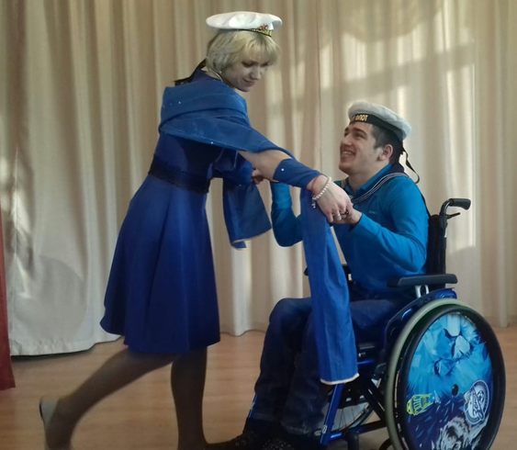
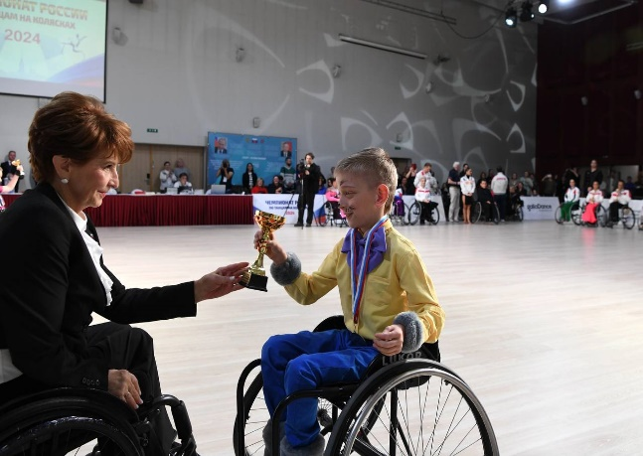
Эффективность работы
Выпускники детского сада продолжают активно включаться в занятия с использованием данной технологии в ГБОУ школе № 627 Невского района, ГБОУ школе № 616 «Динамика» Адмиралтейского района, Межрегиональной общественной организации инвалидов «Федерация спортивных танцев на колясках» и далее во взрослых танцевальных коллективах.

Slide 10

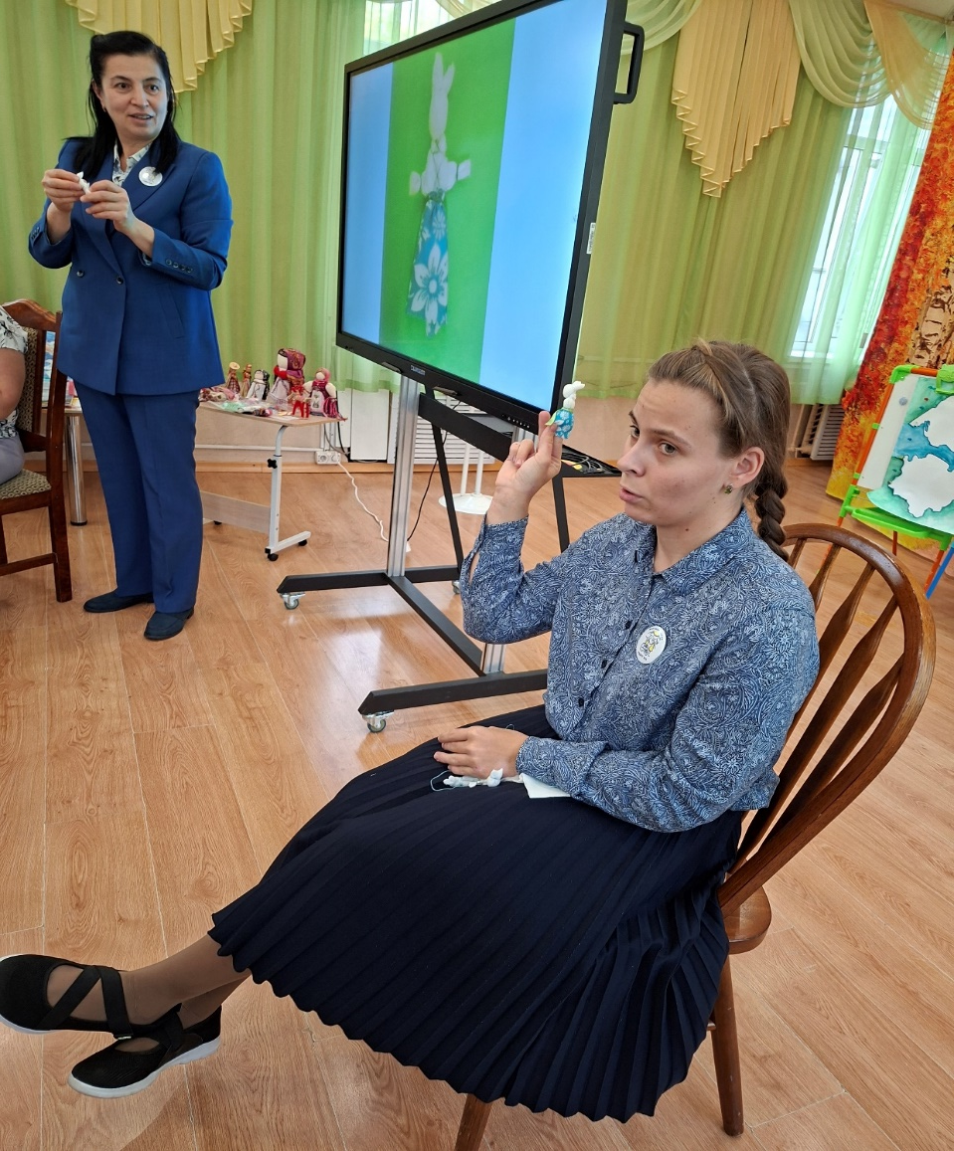
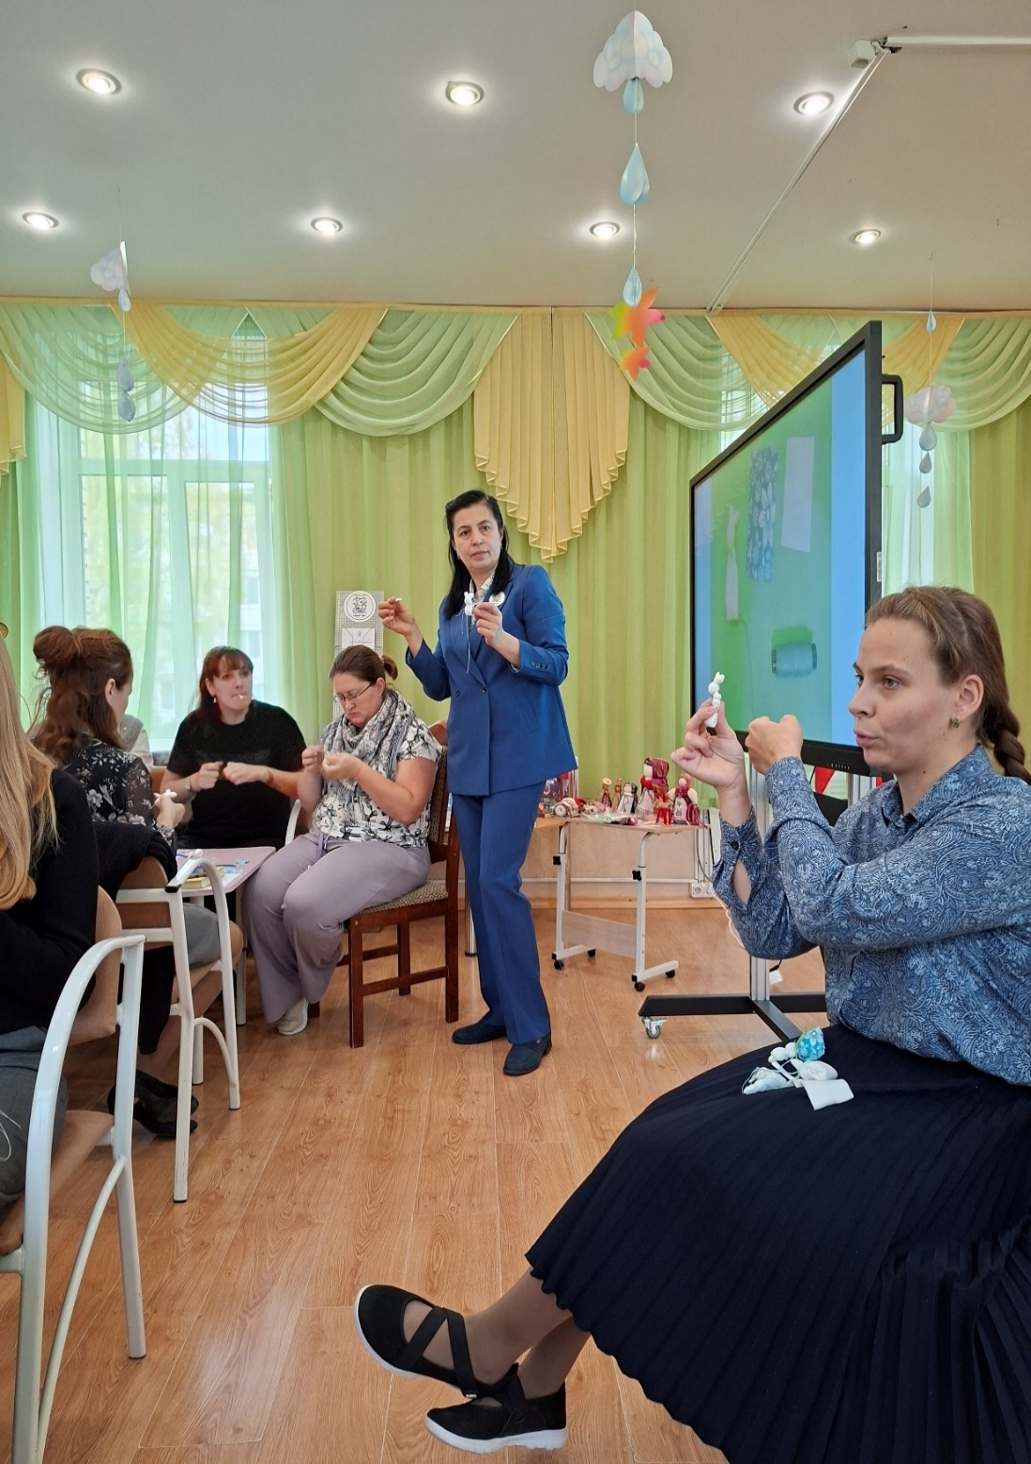

Slide 11
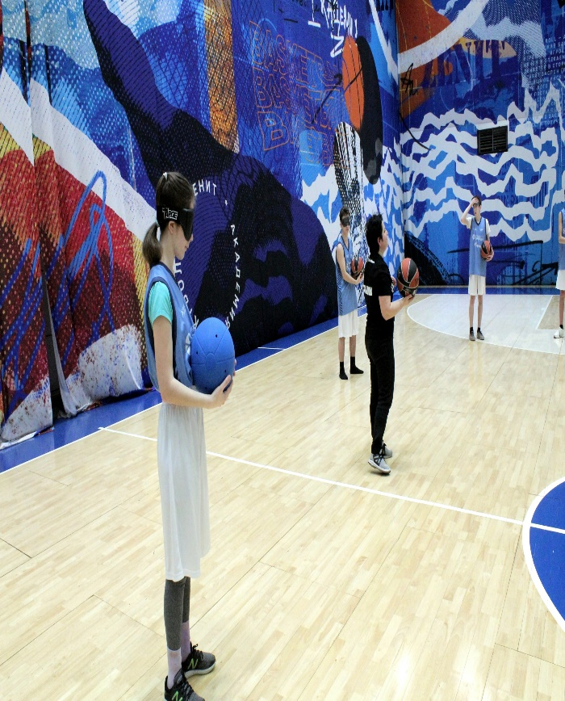
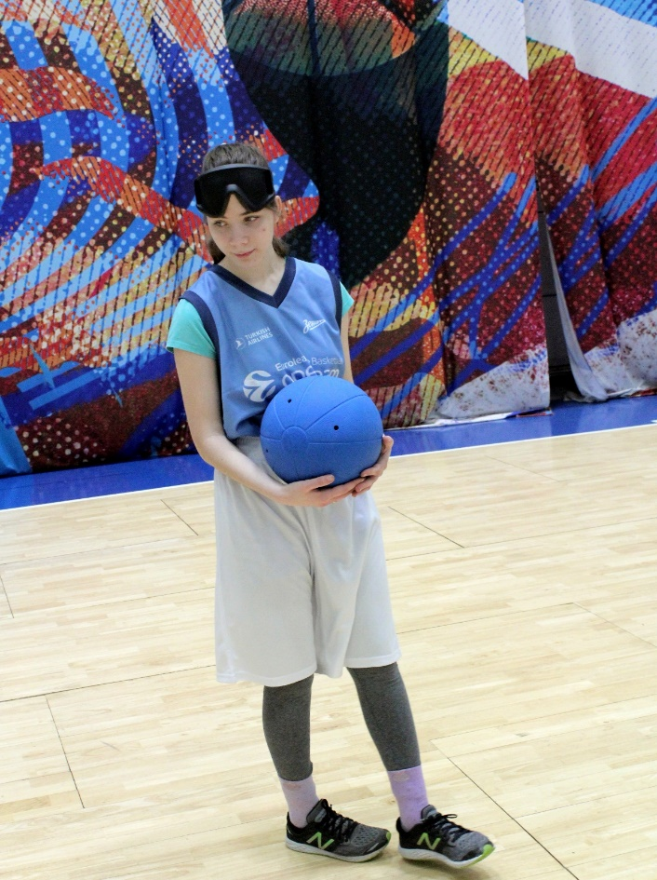
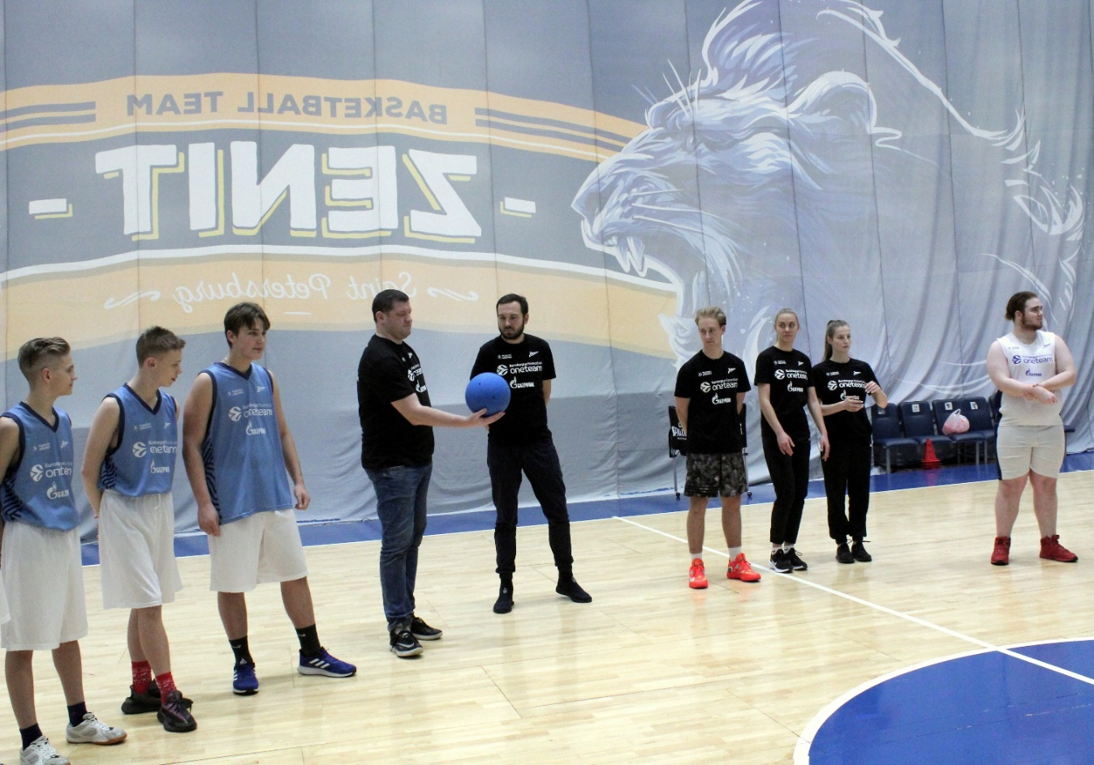
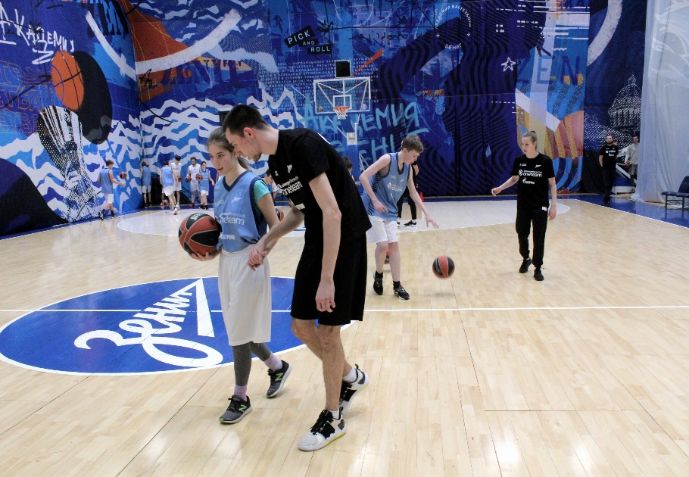
Академия баскетбола и спортсмены с нарушением зрения

Slide 12
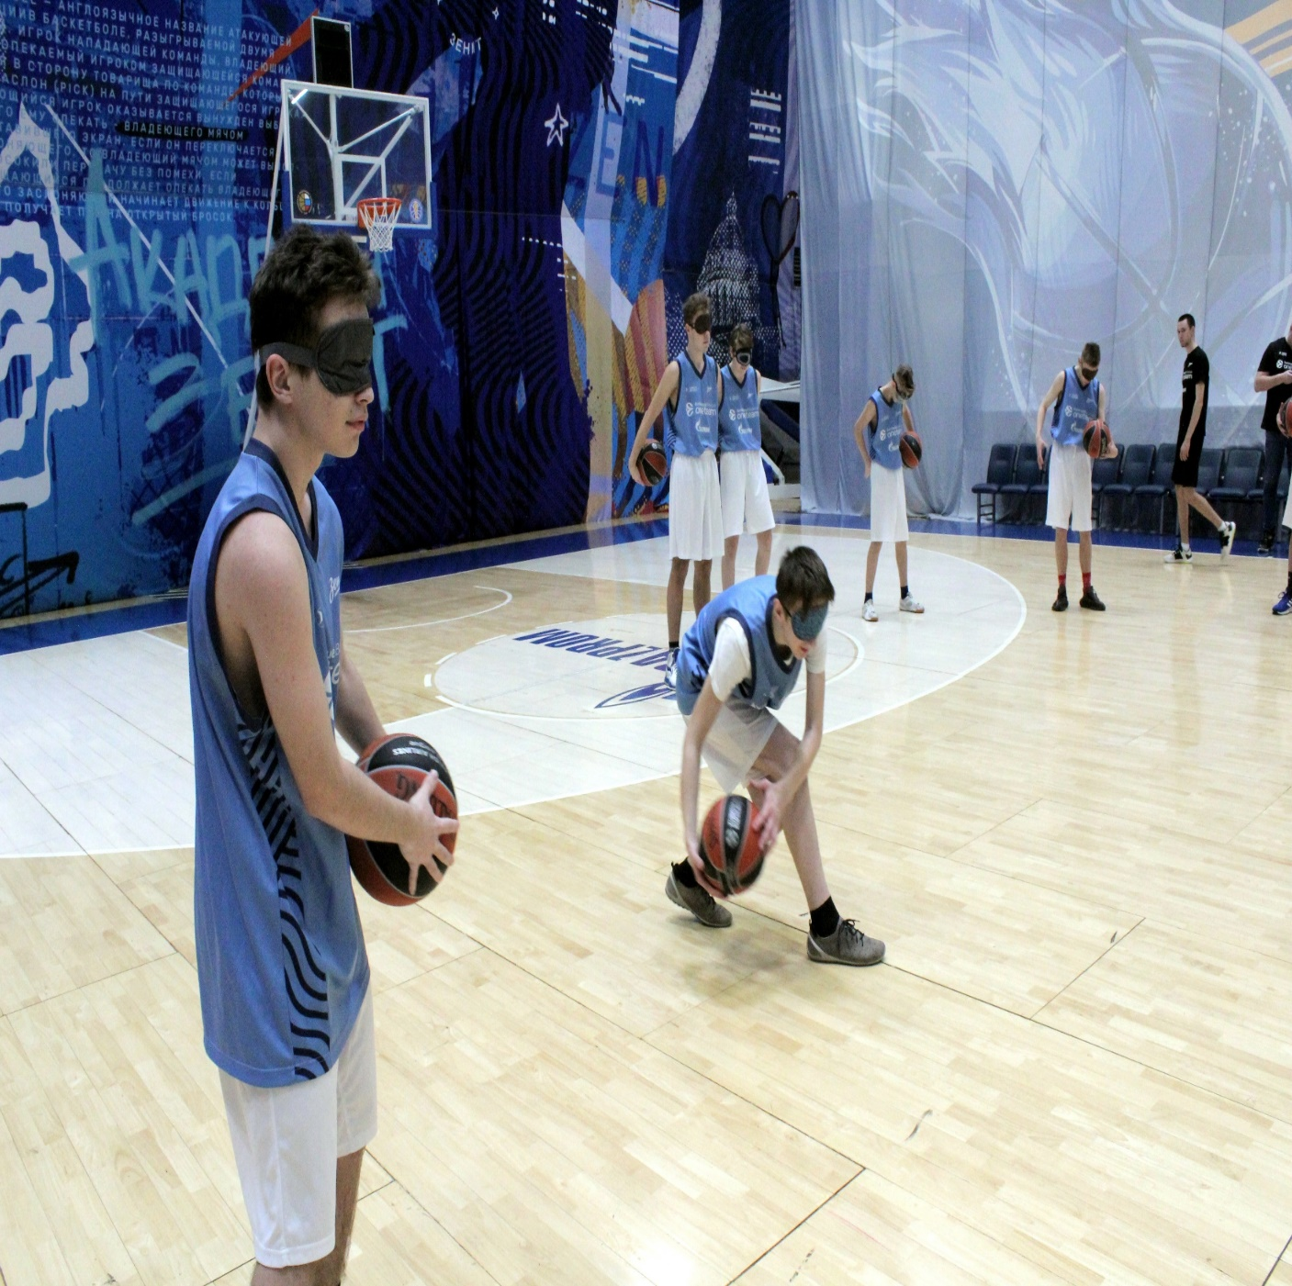
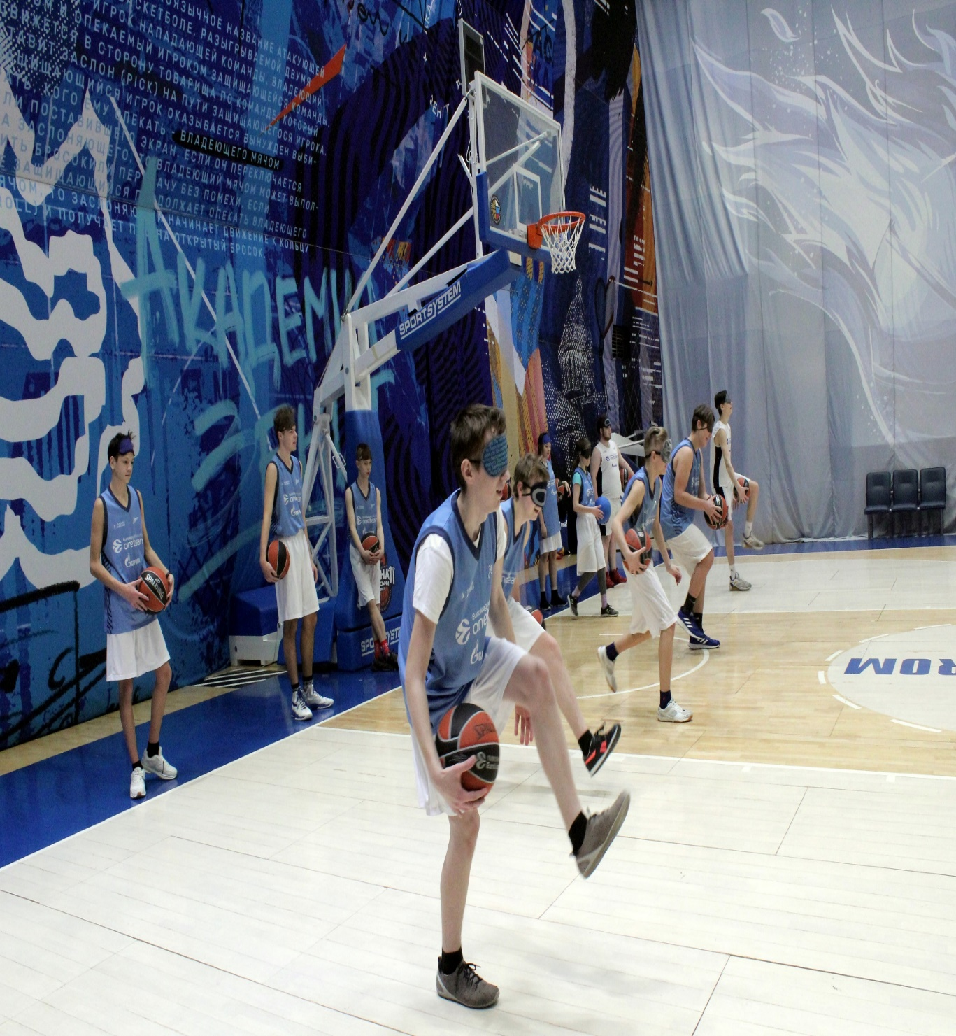

Slide 13
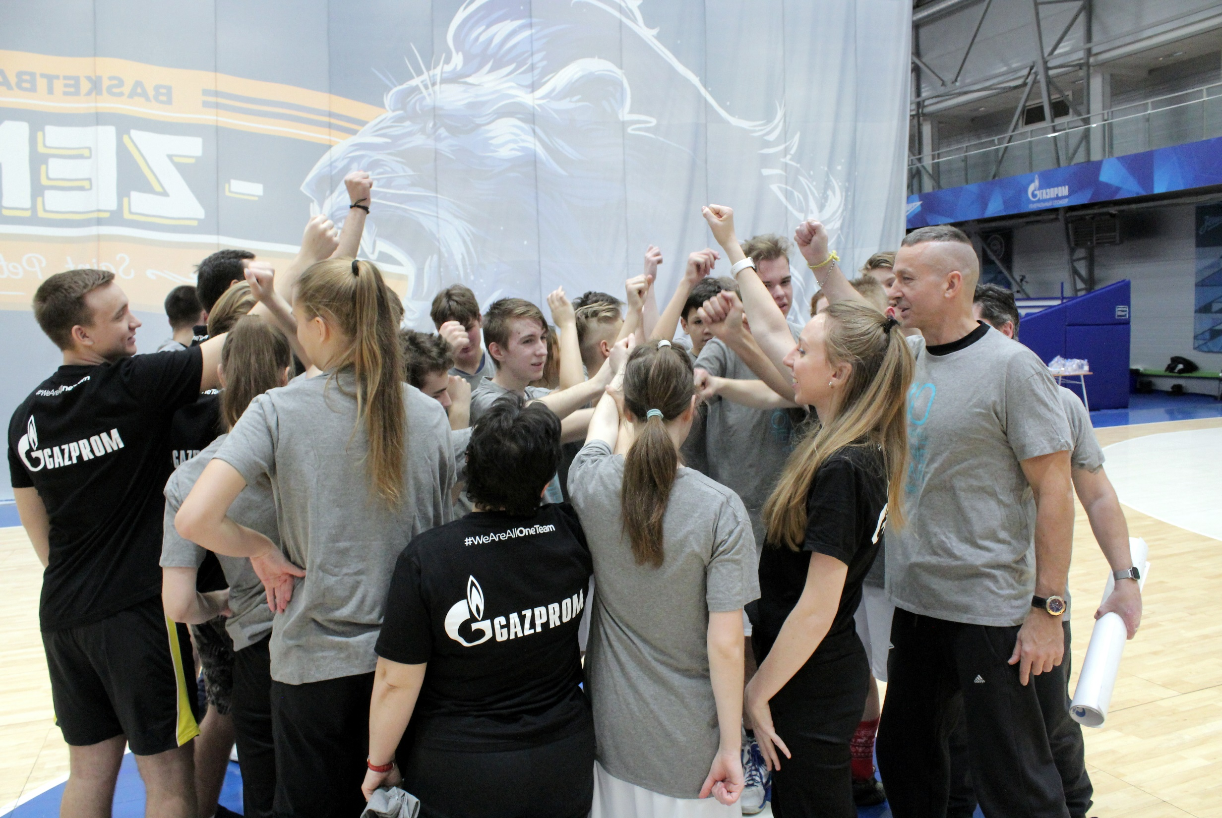

Slide 14
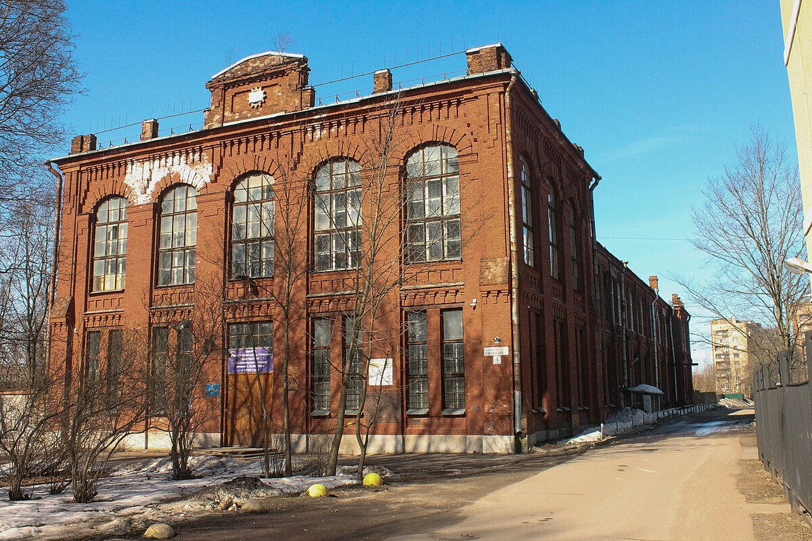
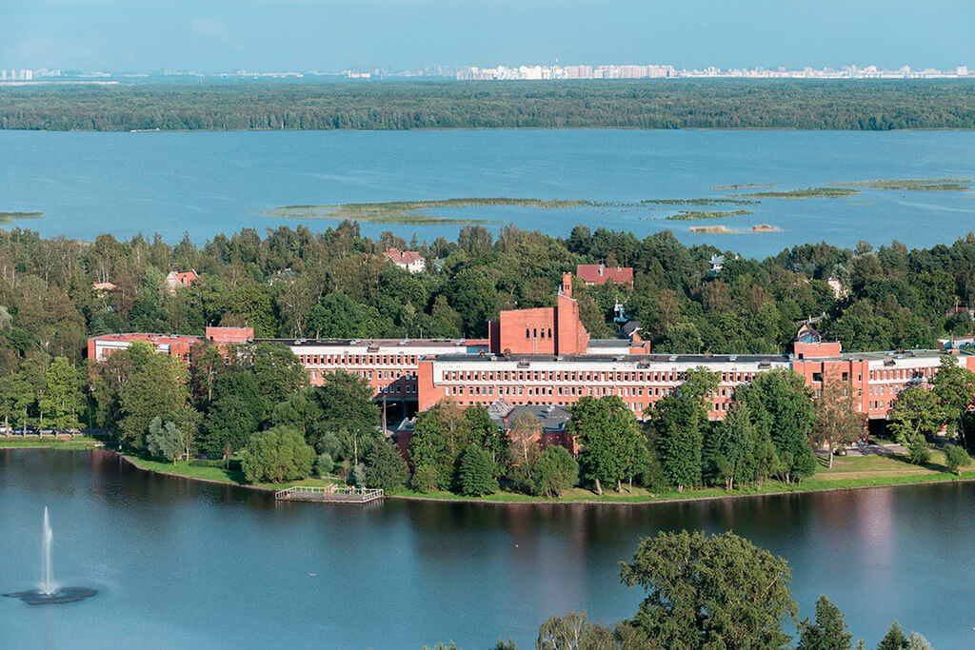

Slide 15
Бухаров Д.В., Мирзоян Ф.Ж. Организационно-педагогические условия для получения профессии инвалидами и лицами с ограниченными возможностями здоровья: наш опыт. — Москва.: УМЦ «Добрый мир», 2025.
В учебно-методическом пособии представлены основные ориентиры образования лиц с ОВЗ и инвалидностью в процессе реализации концепции развития Санкт-Петербургского ГБПОУ «Сестрорецкий технологический колледж имени С.И. Мосина». Описан опыт создания, целевые ориентиры и задачи Службы профессиональной перспективы в колледже, направления консультативной работы с возможными работодателями, технологии внутрикорпоративного обучения преподавателей колледжа. Представлены адаптированные основные образовательные программы профессионального обучения для лиц с ограниченными возможностями здоровья, реализуемые в колледже. Материалы пособия ориентированы на педагогов и родителей, желающих активно участвовать в формировании профессиональной перспективы обучающихся с ограниченными возможностями здоровья. Информацию, необходимую для работы, смогут почерпнуть слушатели курсов повышения квалификации работников среднего профессионального образования.

Slide 16

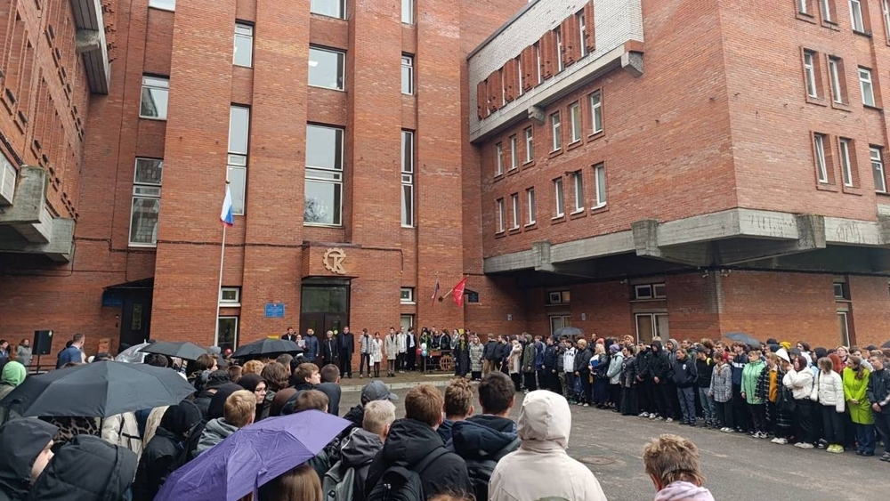
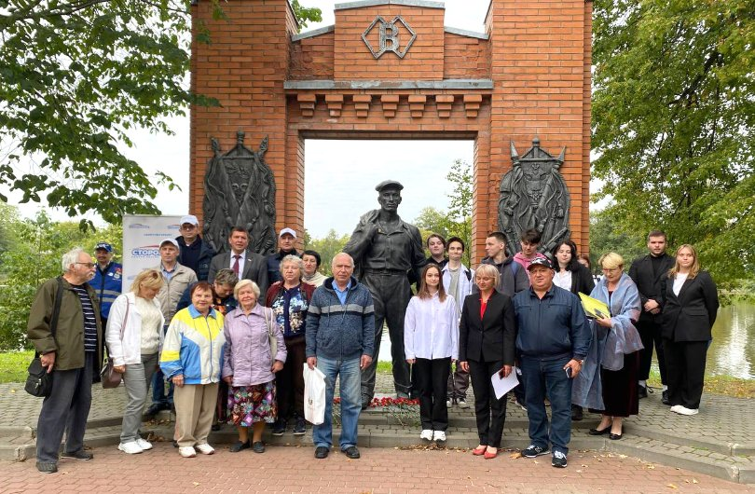

Slide 17
СЛУЖБА ПРОФЕССИОНАЛЬНОЙ ПЕРСПЕКТИВЫ САНКТ-ПЕТЕРБУРГСКОГО ГОСУДАРСТВЕННОГО БЮДЖЕТНОГО ПРОФЕССИОНАЛЬНОГО ОБРАЗОВАТЕЛЬНОГО УЧРЕЖДЕНИЯ «СЕСТРОРЕЦКИЙ ТЕХНОЛОГИЧЕСКИЙ КОЛЛЕДЖ ИМЕНИ С.И. МОСИНА»
Целевые ориентиры и задачи Службы профессиональной перспективы в колледже
Цель: создание системы психолого-социальной поддержки и помощи в профессиональном выборе, обучении по программе и последующем трудоустройстве обучающегося.
В системе Службы профессиональной перспективы обучающихся с ОВЗ колледжа выделяются:
выбор технологий, методов и средств обучения с учетом специальных образовательных потребностей обучающихся с ограниченными возможностями здоровья;
подбор и расстановка кадров на основе анализа готовности и способностей педагогических работников к обучению лиц с ограниченными возможностями здоровья;
создание условий для развития профессиональной компетентности и повышения квалификации педагогов в области специального и инклюзивного образования.
Миссия Службы профессиональной перспективы обучающегося ОВЗ направлена на создание условий и продвижение перспектив обоснованного и мотивированного выбора профессии, ориентированной на возможности выполнения трудовых функций (исходя из индивидуально-типологических особенностей) при последующем трудоустройстве.
Служба профессиональной перспективы обучающегося с ОВЗ колледжа строится на основе системно-структурной модели обучения профессии лиц с ограниченными возможностями здоровья. Она включает следующие составляющие:
профессиональная ориентация - профессиональное образование и обучение - трудоустройство – профессионально-производственная адаптация и интеграция в организацию, в которую будет трудоустроен после обучения выпускник с ОВЗ.
В такой модели представлены организационно-педагогические условия для получения профессии инвалидами и лицами с ограниченными возможностями здоровья, такие как: экономические (финансовые), транспортные (географические), социальные, информационные и содержательные.

Slide 18
